Slide 1


Sistema de Reservas Para Actividades Recreativas
Reserve shoot
Sergio David Rodriguez Robayo
Daniel Alberto Rodriguez Pineda
Sneyder Vergel Alvarado
Jeiron David Martínez Acevedo
Jair Andrés Carrillo Gelvez

Slide 2
Objetivo General
Desarrollar un sistema de información web con enfoque en reservas para actividades recreativas , se quiere una usabilidad para cualquier usuario donde su funcionamiento sea sencillo, efectivo y rápido para el público que sea necesario un sistema innovador para la comunidad que desee usarla.

Slide 3

Objetivos específicos del sistema
Disminuir el tiempo general de la planeación y la reserva para actividades con enfoque recreativo.
Funcionar como un sistema de conexión entre el cliente y la empresa y que existan gran variedad de empresas.
Conocer que es lo más necesario para los clientes cuando recurren a este servicio.

Slide 4


Pruebas
Informe Plan de Pruebas
Casos de Prueba
Matriz de Riesgo

Slide 5
Planes de respaldo/instalación/ capacitación y migración
Plan de respaldo
Plan de Instalación
Plan de capacitación
Plan de migración

Slide 6
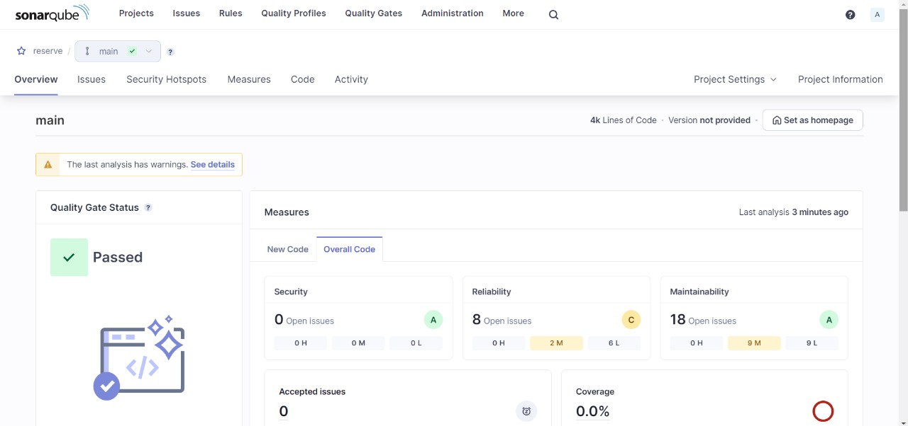
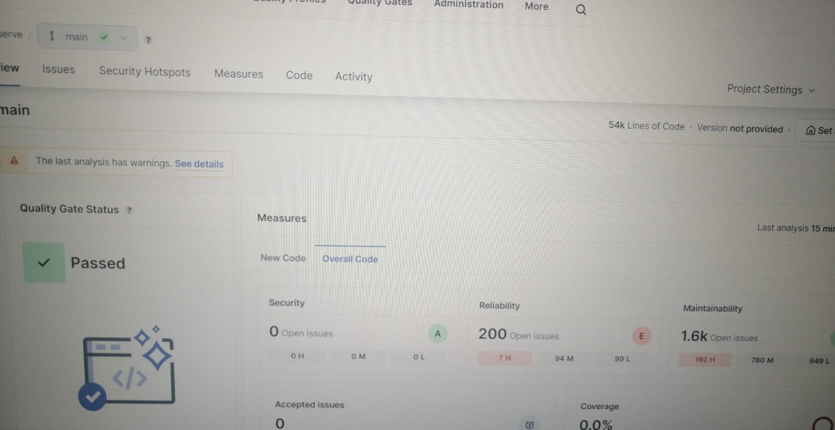
Modelo de Calidad
Modelo de Calidad
Lista de chequeo

Slide 7
Manuales
Manual de usuario
Manual Técnico
Manual de instalación

Slide 8
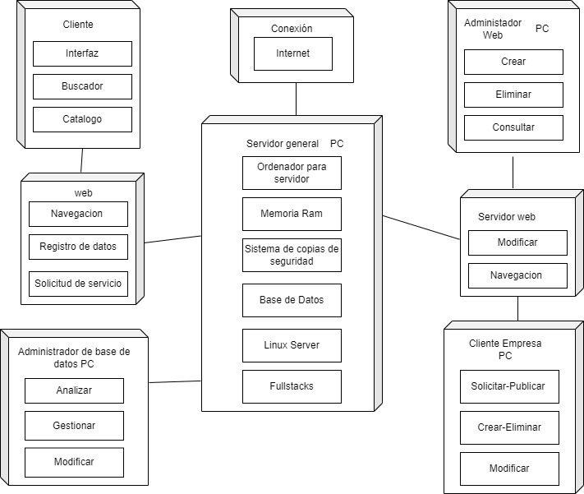
Diagrama de Despliegue

Slide 9
Despliegue
Link Backend:
https://despliegue-backend-7h6l.onrender.com/
Link Frontend:
https://d1rtryxi5dldmw.cloudfront.net
Link Base de Datos:
bxj8zacvd1keambgbsos-mysql.services.clever-cloud.com

Slide 10
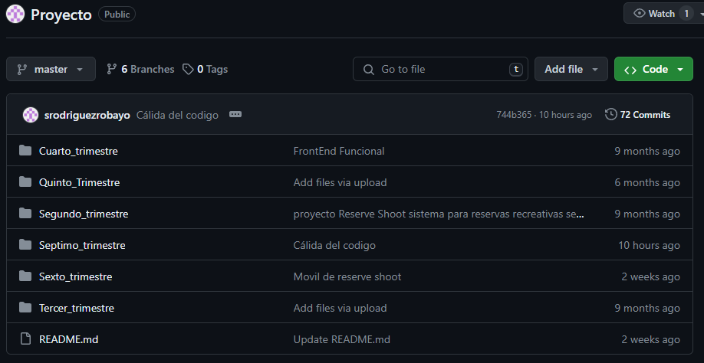

Sistema de control de versiones
Links: https://github.com/srodriguezrobayo/Proyecto.git

Slide 11


